Slide 1
ليذنةكان 1

Slide 2
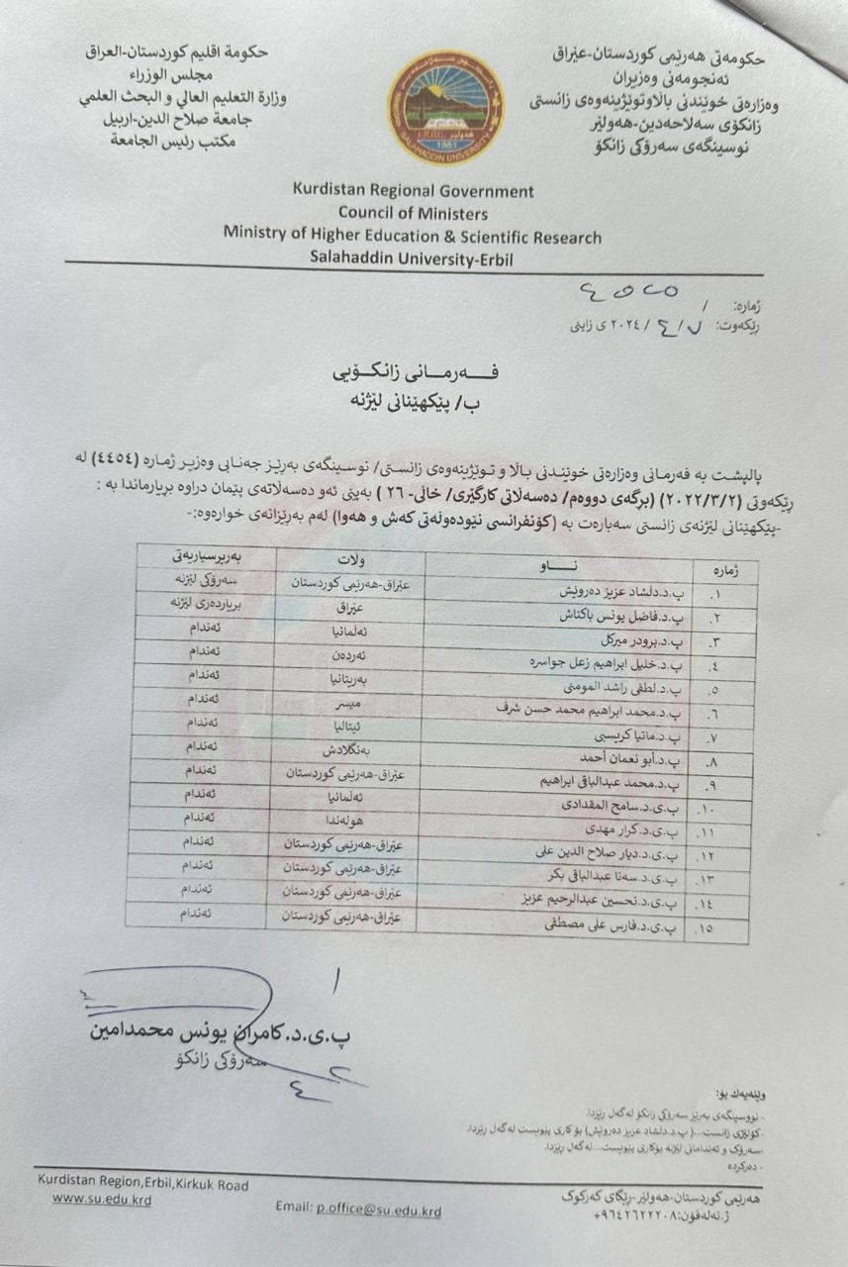

Slide 3
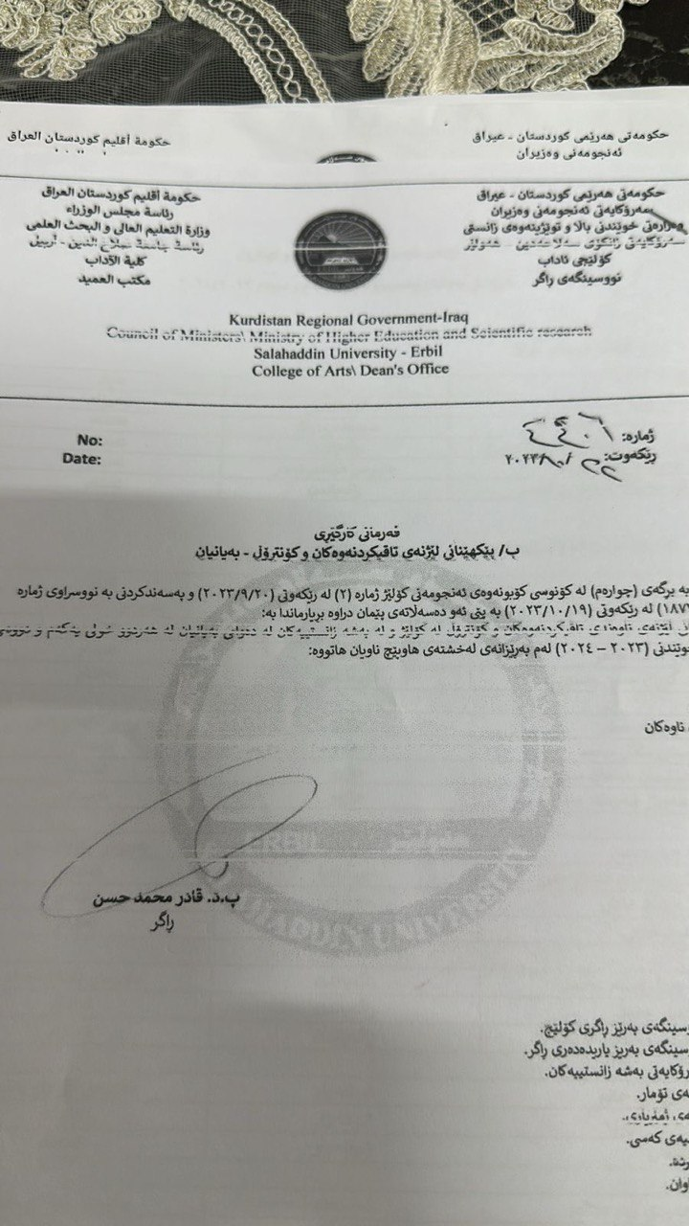

Slide 4
